Slide 1

Enine Boyuna Pardus
Recep Kırmızı – recep.kirmizi@ozguryazilim.com.tr

Slide 2
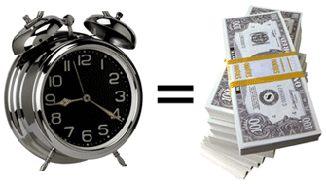
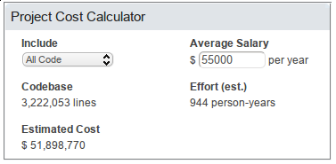
Neden Pardus?
It works :)
Bizim
Özgür Yazılım
Bedava :)
Ama ucuz değil
Tam
Esnek
Türkçe sever
Güvenli!..

Slide 3


Neleri bilmeliyiz?
Özgür yazılım / GNU
Linux / Çekirdek
Dağıtım

Slide 4


Özgür Derken?
What is Free Software?
“Free software” is a matter of liberty, not price. To understand the concept, you should think of “free” as in “free speech”, not as in “free beer”.
Free software is a matter of the users' freedom to run, copy, distribute, study, change and improve the software. More precisely, it refers to four kinds of freedom, for the users of the software:
The freedom to run the program, for any purpose (freedom 0).
The freedom to study how the program works, and adapt it to your needs (freedom 1). Access to the source code is a precondition for this.
The freedom to redistribute copies so you can help your neighbor (freedom 2).
The freedom to improve the program, and release your improvements to the public, so that the whole community benefits (freedom 3). Access to the source code is a precondition for this.
Kaynak: http://www.gnu.org/

Slide 5
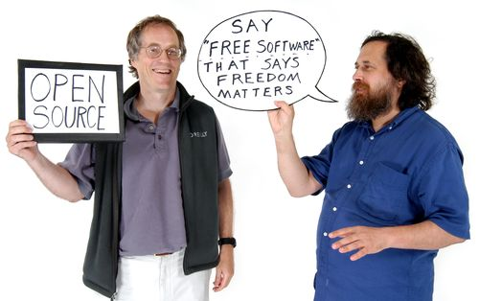
Nereden Çıktı Bu Özgürlük?
MIT'de Yapay Zeka Laboratuvarı'nda çalışan Richard Stallman, yeni Xerox lazer yazıcıyı yazılımın kaynak kodları olmadığı için tam verimli sisteme entegre edemiyor.
Stallman kullanıcıların özgürlüklerinin kısıtlanmaması, yazılımın topluma ait olması gerektiğini savunuyor.
1983 -> GNU projesi duyuruluyor
Hedef: Tamamen özgür yazılımlardan oluşan bir işletim sistemi yazmak

Slide 6

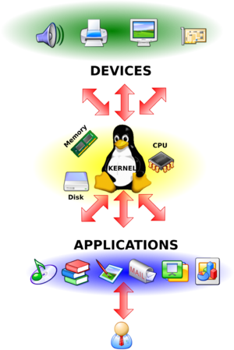
Linux / Çekirdek
Linux, Unix’e fikirsel ve teknik anlamda atıfta bulunarak geliştirilmiş; açık kaynak kodlu, özgür ve ücretsiz bir işletim sistemi çekirdeğidir. Çekirdeğin kaynak kodları GNU Genel Kamu Lisansı(GPL) çerçevesinde özgürce dağıtılabilir, değiştirilebilir ve kullanılabilir.
Linux, hemen her bilgisayar platformunda sorunsuzca kullanılabilmektedir. Çok geniş bir donanım desteğine sahip olan Linux; netbook, dizüstü bilgisayar, sunucu bilgisayarlar, iş istasyonu, akıllı telefon, masaüstü bilgisayarlar gibi hemen her platformda tam bir uyum içerisinde çalışabilmektedir. Ağırlıklı olarak sunucu ve iş istasyonu platformlarında tercih edilse de taşınabilir ve masaüstü sistemlerde de kullanım oranını günden güne arttırmaktadır.
“Her iyi yazılım, programcısının kendi yarasını kaşıması ile başlar.”
(KATEDRAL ve PAZAR, Eric. S. Raymond)
“Doğru yolda isen birbirinden ilginç problemlerle karşılacaksın.” (KATEDRAL ve PAZAR, Eric. S. Raymond)
Kaynak: http://derman.science.ankara.edu.tr/astrowiki/index.php/Y%C3%BCcel_KILI%C3%87

Slide 7
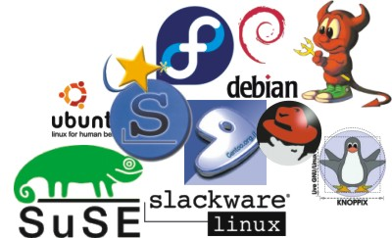
Dağıtım
PISI (Packages Installed Successfully as Intended
YALI (Yet Another Linux Installer)
COMAR (Configuration Manager)
Tasma
Kaptan
Müdür
Notes:
DPKG
RPM
MASAÜSTÜ ORTAMI

Slide 8
Pardus Hakkında Kısa Bilgiler
Pardus özgür, açık kaynak kodlu bir işletim sistemidir.
Tübitak bünyesinde, Türkiye ve dünyadan bir çok katkıcının yardımıyla geliştirilir.
İki ayrı ürünle bireysel ve kurumsal masaüstü ihtiyaçlarına yönelik çözümler sunar.

Slide 9
Pardus'un Tarihçesi
Pardus, 2003 yılında, ulusal çapta ihtiyaçlara cevap verebilecek bir işletim sisteminin gereklerine yönelik analiz ve araştırma sonucu ortaya çıkan bir projedir.
Analiz sonucunda maliyet, esneklik, güvenlik, kaynaklar açısından en doğru kararın Linux temelli, açık kaynaklı, özgür bir “dağıtım” yürütmek olduğu belirlenerek çalışmalar bu yönde sürdürüldü.
Pardus, Linux çekirdeği ve özgür yazılımlar kullanılarak sıfırdan tasarlanmış bir “Linux dağıtımı”, pratikte, kullanıcı açısından özgün bir “işletim sistemi” olarak hazırlanarak ilk ürününü 1 Şubat 2005'te Çalışan CD olarak yayınladı.

Slide 10
Yıllar boyu Pardus sürümleri
2003
2004
2005
2006
2007
2008
2009
2010
2011
Çalışan
CD
Pardus
1.0
Pardus
2007
Pardus
2008
Pardus
2009
Pardus
2011
Kurumsal 1
Kurumsal 2

Slide 11
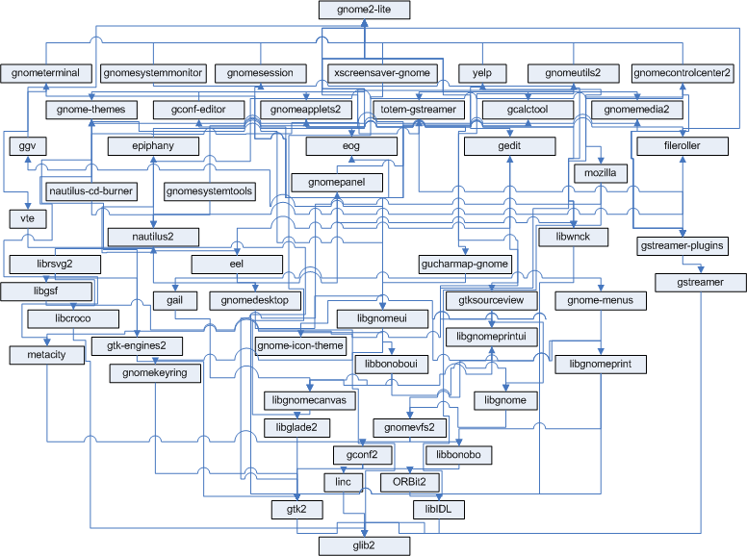
Neden KDE?

Slide 12
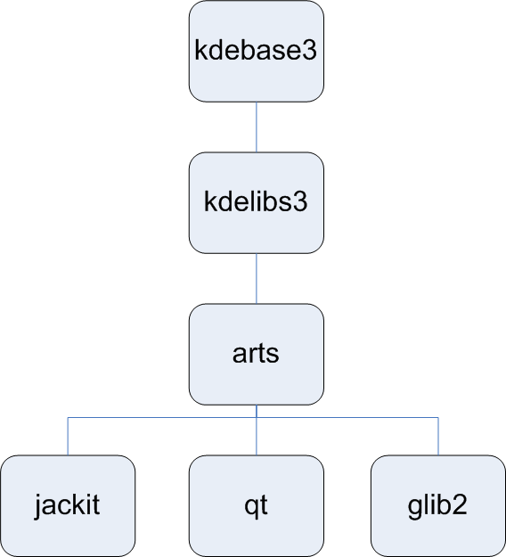
Neden KDE?

Slide 13
Pardus'un Avantajları
... Özgürdür
Lisansı sizi kısıtlamaz, üreticiyi sizden korumak için değil sizin haklarınızı korumak için tasarlanmıştır.
... Çok dil bilir, Türkçe sever
Çekinmeden Türk alfabesinin tüm harflerini kullanabilirsiniz. Yazım ve sözlük denetimi yapar, sizi güzel bir Türkçe kullanmaya teşvik eder.
Bunun yanında ayrıca kurulum yapmaya gerek olmadan başka bir dilde çalışabilir.
... Virüslere geçit vermez
İnternet'ten gelen her dosyayı kontrolden geçirmekle, ya da virüs bulaşmış bilgisayarınızı temizlemekle zaman kaybetmezsiniz.
... Hızlı kurulur, tam kurulur
30 dakikada yüklenir. Tek kurulum işlemiyle bilgisayarınıza tam bir ofis paketi, İnternet araçları, resim, müzik vb. dosyalarla çalışılabilecek uygulamalar dahil aklınıza ne gelirse yüklenir.
... Kolay özelleştirilir
Sistemi, kendi beğeninize göre özgürce değiştirebilirsiniz. Hem görünüş, hem de davranış açısından. Tek sınır, hayal gücünüzdür.
... Şeffaftır
Kaynak kodlarını kendi ihtiyaçlarınıza göre değiştirebilir, kendi dağıtımınızı üretebilirsiniz. Ne yaptığını ve ne yapmadığını kaynak koduna bakarak bilirsiniz.
... Eğlencelidir
Kaptan Masaüstü, PiSi ve ÇOMAR ile bilgisayar kullanmanın keyfini, tam Türkçe desteği ile bilgisayarınızı kendi dilinizde kullanmanın kolaylığını yaşarsınız.
... Kolay kullanılır
Grafik arayüzler, menüler, simgeler aklınıza ve güdülerinize hitap eder. İçinizden yapmak gelen eylem, çoğunlukla istediğiniz sonucu sağlar. Öğrenmesi kolay ve hızlıdır.

Slide 14
Yardım Kanalları
http://www.pardus.org.tr/destek/
http://liste.pardus.org.tr
http://tr.pardus-wiki.org
http://liste.linux.org.tr
http://seminer.linux.org.tr
http://hata.pardus.org.tr
http://www.ozgurlukicin.com
http://www.belgeler.org
İrc.freenode.net#pardus
HOWTO SMART QUESTIONS

Slide 15
Nasıl Geliştirici Olunur?
http://developer.pardus.org.tr/
http://hata.pardus.org.tr/

Slide 16

Sorular?

